Slide 1
Estimação da Densidade
Espectral de Potência
Clássica
Periodograma

Slide 2
Introdução
Sinais de informação apresentam comportamento imprevisível, suas flutuações são complexas e por isso eles são caracterizados como processos aleatórios.
Assim, para caracterizar um sinal de informação é necessário um tratamento estatístico.
  No domínio do tempo as principais medidas são:
    Média, variância, função de autocorrelação, correlação cruzada, ...
  No domínio da frequência a medida principal é o:
    Espectro densidade de potência.
Nesta parte vamos estudar como se estimar o espectro densidade de potência de um sinal aleatório utilizando a transformada discreta de Fourier.

Slide 3
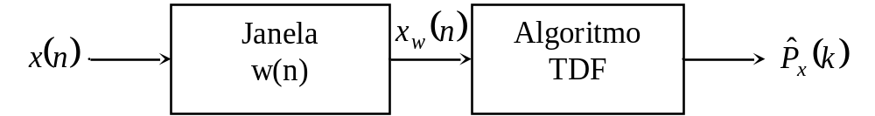
Introdução
Em muitas aplicações práticas tem-se disponível somente uma função amostra de um sinal a ser analisado, não temos uma descrição completa do modelo e dispomos somente de um segmento finito de tamanho N.
Assim, podemos calcular somente uma aproximação (estimativa) do Densidade Espectral de Potência. Admitindo um sinal de tempo discreto, o calculo do espectro é basicamente realizado em dois passos: primeiro passamos o sinal por uma janela de dados w(n) e em seguida calculamos a Densidade Espectral de Potência utilizando a transformada discreta de Fourier, como mostra o diagrama de blocos.
Na prática o espectro do sinal deve ser estimado nas partes estacionárias do sinal, pois a composição espectral pode variar com o tempo. Portanto é comum particionar o sinal em segmentos ou quadros antes do processamento. Esta operação é equivalente a multiplicar o sinal por uma janela de dados w(n) e dois parâmetros devem ser fornecidos: a duração de cada quadro e a superposição entre eles.

Slide 4
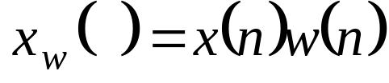
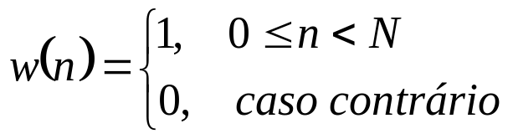
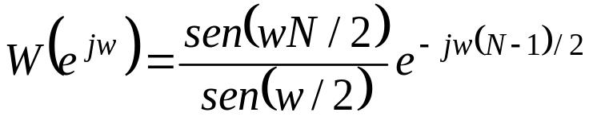
Consequência do uso de janela
Os dados disponíveis para o cálculo da Densidade Espectral de Potência de um segmento do sinal podem ser expressos como:
em que w(n) é uma janela retangular de tamanho N tal que:
Assim, o segmento do sinal pode ser considerado como o produto do sinal real x(n) pela janela de dados w(n). Esta janela não precisa necessariamente ser a retangular, pode ser uma diferente. Por enquanto vamos considerar a retangular.
A transformada de Fourier da janela retangular é dada por:
(1)
(2)
(3)

Slide 5
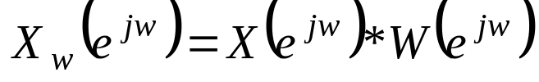
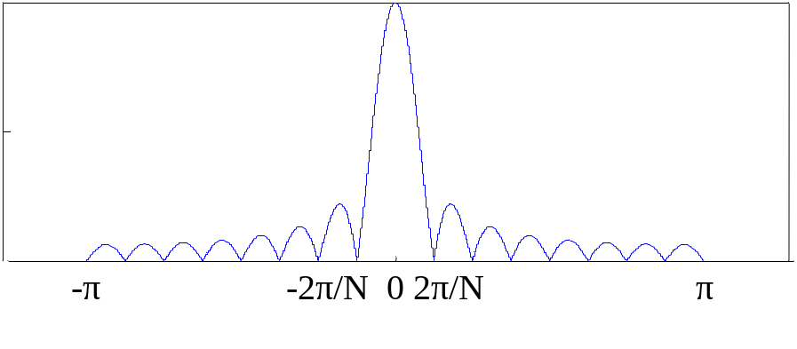
Consequência do uso de janela
No domínio do tempo discreto o segmento do sinal é o produto do sinal real pela janela
  A transformada de Fourier do sinal x_{w}(n) é a convolução entre as transformadas de x(n) e de w(n), assim:
(4)
Módulo da transformada de Fourier da janela retangular.

Slide 6
Consequência do uso de janela
O espectro que observamos é a convolução entre o espectro do sinal real e o da janela de dados.
No domínio da frequência a janela é composta de um lóbulo principal entre -2π/N e 2π/N e lóbulos laterais de razoável amplitude entre |2π/N| e |π|.
O lóbulo principal suaviza (smoothes) as variações rápidas do sinal, podendo suprimir picos estreitos que podem ocorrer em X(e^{jw}), enquanto que os lóbulos laterais podem introduzir falsos picos no espectro.
O único modo de melhorar a estimativa é com o aumento no valor de N. Se N tende ao infinito o espectro da janela torna-se um impulso e o espectro calculado tende ao do sinal real. O problema principal da janela retangular é a transição abrupta nos extremos para N = 0 e n = N que conduz a lóbulos laterais de amplitudes significativamente grandes.

Slide 7
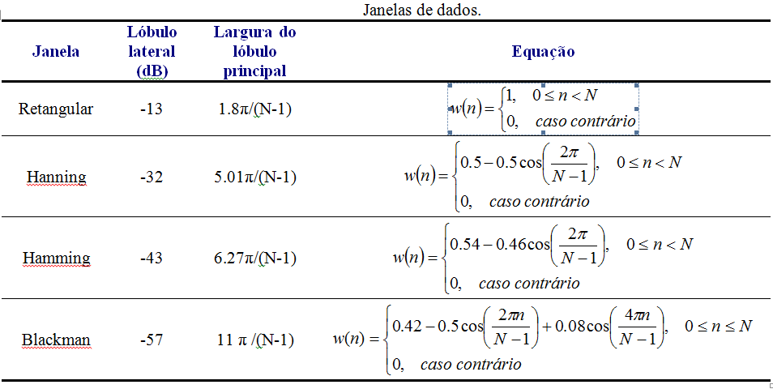
Consequência do uso de janela
Existem uma série de janelas com transições mais suaves do que a janela retangular e que podem ser utilizadas em análise espectral. A tabela 1 mostra algumas destas janelas.
Como regra prática quando do uso de uma janela, ela deve conter de 2,5 a 3 períodos das componentes de frequências baixas do sinal.

Slide 8
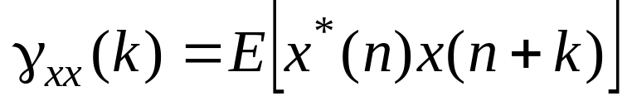
A Densidade Espectral de Potência
Caracterização dos sinais aleatórios no domínio da frequência:
  Sinais aleatórios apresentam energia infinita ⇒ Não possuem Transformada de Fourier.
  Mas eles apresentam potência finita ⇒ Densidade Espectral de Potência.
Definição:
  Seja x(n) um processo aleatório discreto. A sua função de autocorrelação é definida como:
  A função de autocorrelação é uma medida no tempo que está diretamente relacionada com as variações do sinal, assim ela contém informações sobre o seu conteúdo de frequências do sinal aleatório.

Slide 9
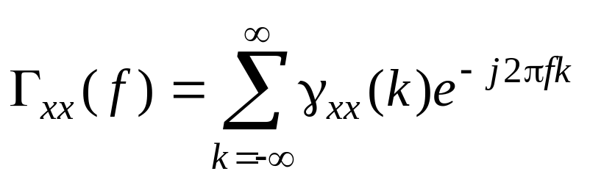
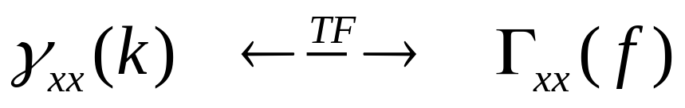
A Densidade Espectral de Potência é definida como a transformada de Fourier da função de autocorrelação do sinal, isto é:
  Este resultado é conhecido como Teorema de Wiener-Khintchine
γ_{xx}(k)
sinais lentos – banda estreita
sinais rápidos – banda larga
k

Slide 10
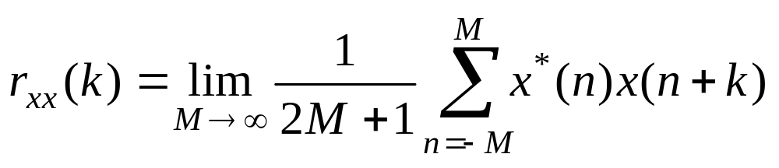
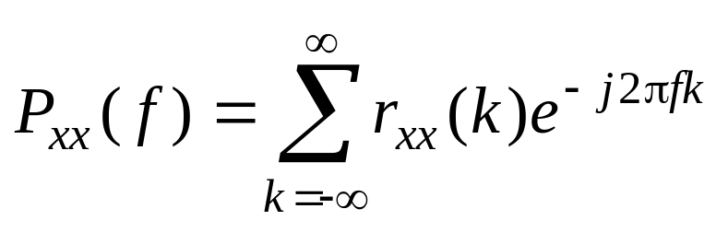
Em geral deparamos com a seguinte situação:
  Tem-se disponível somente uma função amostra do processo aleatório.
Neste caso definimos a função de autocorrelação temporal:
A transformada de Fourier da equação acima fornece o densidade espectral de potência para a função amostra que se tem disponível, isto é,

Slide 11
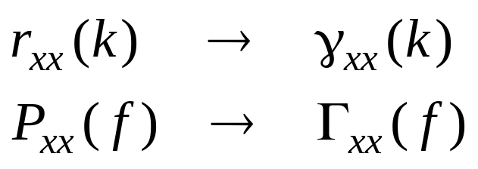
Se o processo aleatório é ergódico nos primeiro e segundo momentos
então as médias temporais tendem às médias estatísticas, isto é,
  Nesta situação o espectro densidade de potência pode ser calculado a partir da função de autocorrelação r_{x}(k).
Tem-se um outro problema:
  Em uma situação prática temos disponível somente um trecho finito do sinal a ser analisado.
    Neste caso calculam-se as estimativas da função de autocorrelação e do espectro densidade de potência.
    Para o espectro densidade de potência esta estimativa é conhecida como periodograma, como será estudado a seguir.

Slide 12
O periodograma
Resumindo:
  Na prática encontramos dois problemas na determinação da função de autocorrelação e do Espectro Densidade de Potência:
  Temos disponível somente uma realização do processo aleatório:
    portanto, é necessário a suposição de ergodicidade do processo.
  A duração do sinal é finita:
    portanto tem-se que fazer uma estimativa da função de autocorrelação.
  Tem-se dois tipos de estimativas:
      A estimativa não polarizada,
      E a estimativa polarizada.
marcelo bj

Slide 13
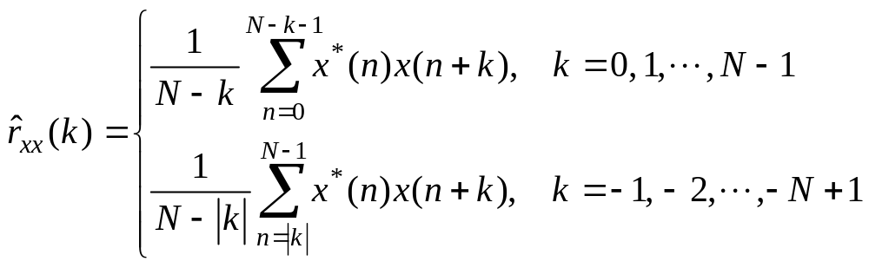
Admitindo 0 ≤ n ≤ N-1 como o intervalo de observação do sinal:
  A estimativa não polarizada da função de autocorrelação é dada por:
  O fator 1/(N-|k|) fornece uma estimativa consistente da fac.
Problema na estimativa:
  Para valores grandes no atraso k (próximos de N) ela apresenta variância muito grande.
  Razão: Poucas amostras do processo x(n) entram no cálculo.
marcelo bj

Slide 14
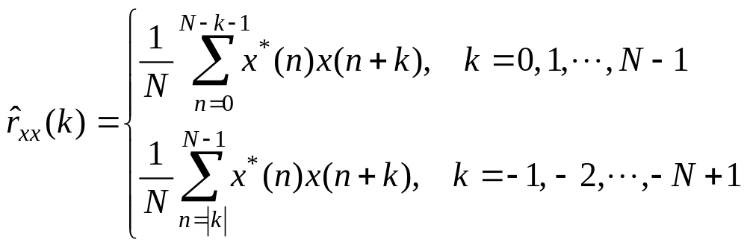
Fórmula mais apropriada para a estimativa polarizada da função de autocorrelação:
A equação acima apresenta vantagens:
  Fornece uma variância menor que a anterior para valores grandes de k.
  Mantém a consistência e por isso é mais utilizada.
    Veja o exemplo a seguir.
marcelo bj

Slide 15
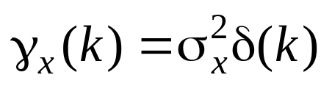
EXEMPLO 1: Função de autocorrelação do ruído branco gaussiano com
variância igual a 1.
3
Função de autocorrelação
teórica do ruído branco:
2
1
0
-1
-2
-3
0
50
100
150
200
250
Não-polarizada (1/N-k)
Polarizada 1/N
1
1.2
1
0.8
0.5
0.6
0.4
0
0.2
0
-0.5
-0.2
-200
-100
0
100
200
-200
-100
0
100
200
marcelo bj

Slide 16
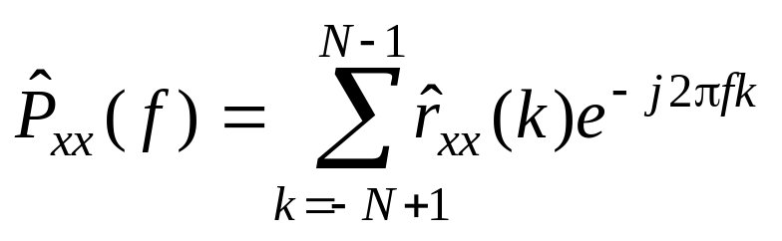
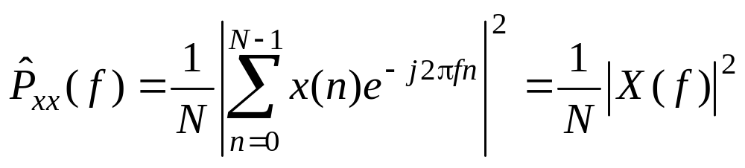
Estimativa do Espectro Densidade de Potência
Substituindo a equação anterior na equação acima obtém-se:
Este resultado é conhecido como PERIODOGRAMA.
Observações importantes:
  Não há necessidade de se estimar a função de autocorrelação.
    O edp pode ser estimado diretamente a partir da transformada de Fourier do sinal.
  Para frequências discretas [ f_{k} ] podemos utilizar a TDF.
marcelo bj

Slide 17
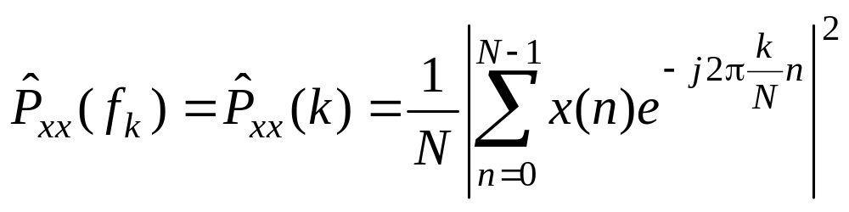
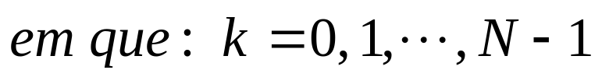
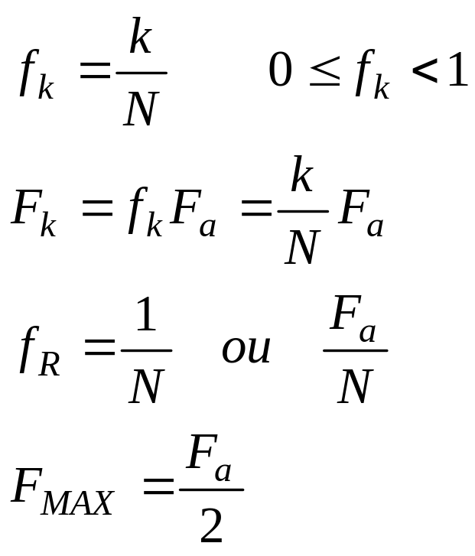
Utilização da TDF
Admitindo que se tem disponível N amostras { x(0), x(1), ..., x(N-1)}:
Frequência digital
Frequência analógica
Resolução espectral
Máxima frequência
marcelo bj

Slide 18
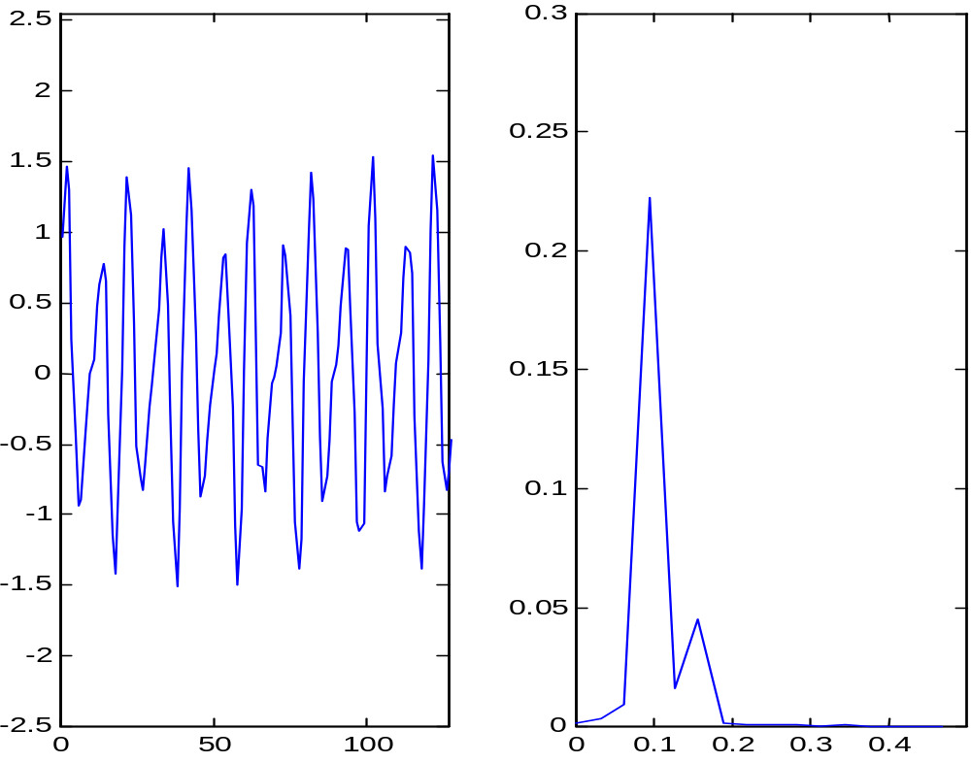
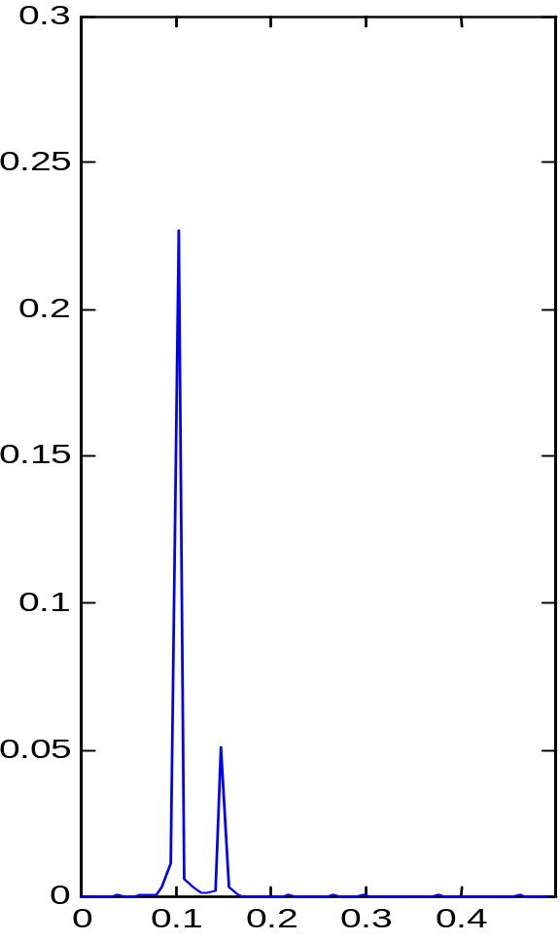
EXEMPLO 2:
Periodograma de um sinal composto de dois tons senoidais de frequências 100 Hz e 150Hz e frequência de amostragem 1 kHz.
Sinal N = 32 N = 128
marcelo bj

Slide 19
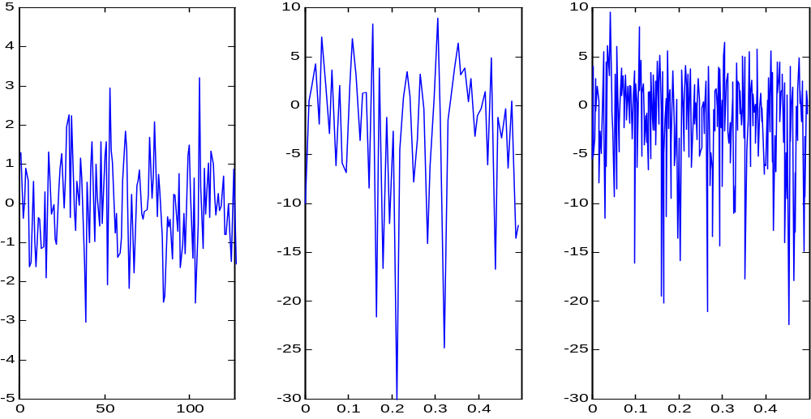
EXEMPLO 3:
Periodograma de um ruído branco com valor médio nulo e variância igual á unidade.
Sinal N = 128 N = 512
  O aumento no número de pontos não diminui a variância do periodograma
marcelo bj

Slide 20
Periodograma médio
O exemplo anterior mostra que o periodograma não é consistente.
  A razão para esta conclusão é a retirada do operador esperança no cálculo da fac temporal.
  Solução: utilizar o periodograma médio ou de Bartlett.
No cálculo do periodograma médio admite-se que:
  Se tem disponível uma sequência relativamente grande. (N muito grande).
  Se o sinal é estacionário:
  Então podemos então dividi-lo em sequências de tamanho menor.
    determina-se o periodograma de cada sequência menor.
    e faz-se a média de todos os periodogramas.
marcelo bj

Slide 21
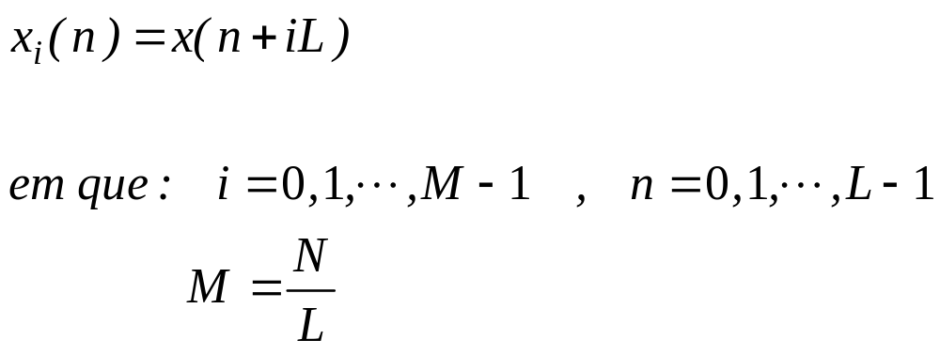
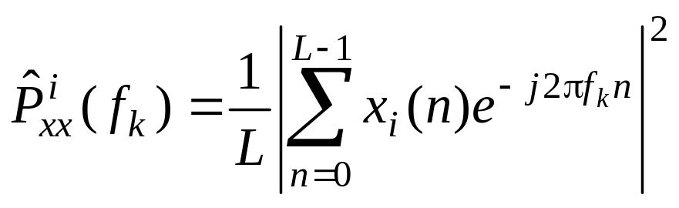
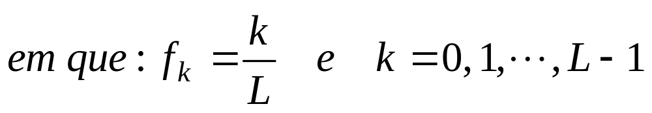
Periodograma médio
Primeiramente a sequência de N (N um valor grande) amostras é subdividida em M segmentos não superpostos com L < N amostras cada um, tais que:
Para cada segmento calcula-se o periodograma:
marcelo bj

Slide 22
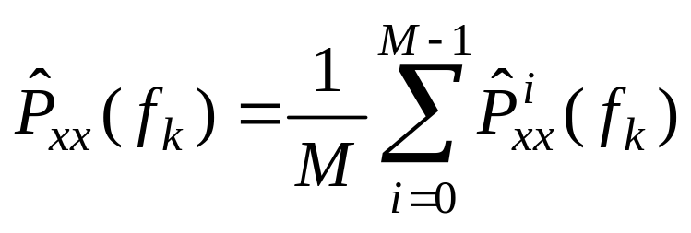
Finalmente, calcula-se o periodograma médio utilizando a média abaixo:
  Este procedimento permite uma estimativa do periodograma com variância reduzida por 1/M em relação ao anterior.
  Ele só pode ser aplicado nos trechos onde os sinais são estacionários.
  Veja o exemplo a seguir.
marcelo bj

Slide 23
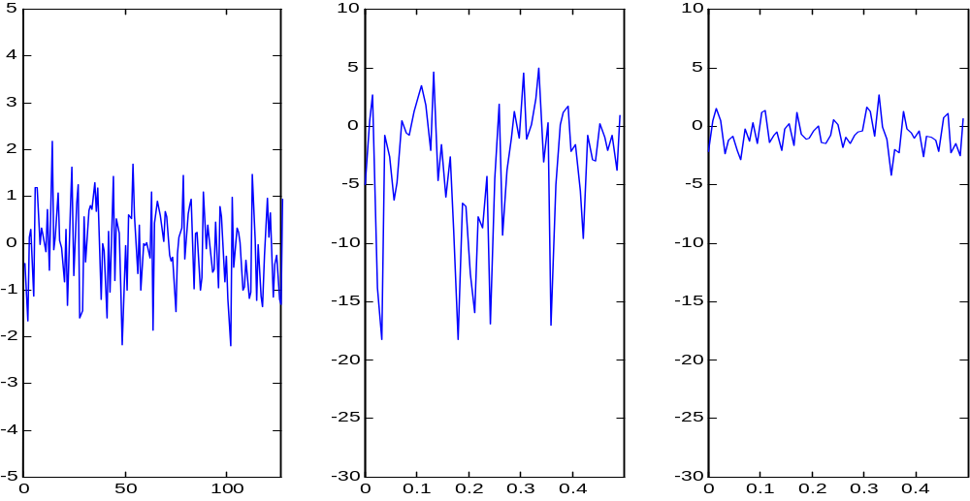
EXEMPLO 4:
Periodograma médio de um ruído branco com valor médio nulo e variância igual á unidade:
N = 1024 - L = 128 - M = 8
Sinal Periodograma P. Médio
marcelo bj

Slide 24
Uso de janelas
Na formulação anterior o sinal foi considerado de tamanho finito. Na realidade estamos utilizando uma janela retangular para limitar o tamanho do sinal. Na maioria dos casos o uso de uma janela retangular pode mascarar algumas componentes de frequência de um sinal.
Por exemplo:
  Considerando sinais compostos de tons senoidais embebidos em ruído pode ocorrer uma situação na qual a componente de menor amplitude fica mascarada pelos lóbulos laterais da janela retangular.
  Nestes casos é recomendável o uso de uma janela de dados diferente da retangular.
  A janela deve ser tal que não exista transições abruptas, como é o caso da janela retangular.
marcelo bj

Slide 25
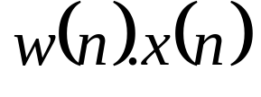
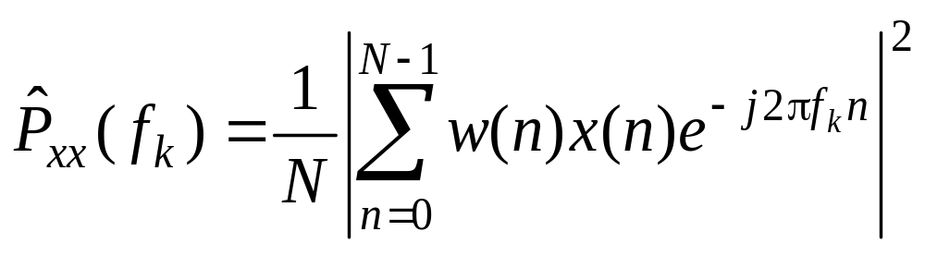
  No caso de uma janela diferente da retangular, os lóbulos laterais no domínio da frequência, são bem menores, minimizando os efeitos de mascaramento das componentes senoidais.
Assim, antes de se calcular o períodograma, o sinal é multiplicado por uma janela de dados tal que:
  em que w(n) é uma janela do tipo:
    Hamming, hanning, blackman, kaiser, etc.
Neste caso o periodograma será dado por:
marcelo bj

Slide 26
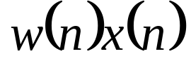
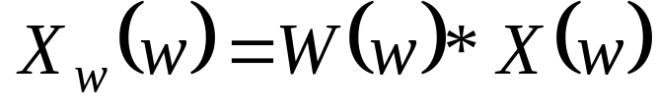
  Observe que temos um produto no tempo, isto é,
  Portanto, no domínio da frequência teremos a convolução:
  A convolução tende a “manchar” o espectro:
    portanto deve-se tomar muito cuidado com a escolha da janela e também com a escolha do seu tamanho:
  Como regra prática:
    a janela deve conter de 2.5 a três “períodos” do sinal.
marcelo bj

Slide 27
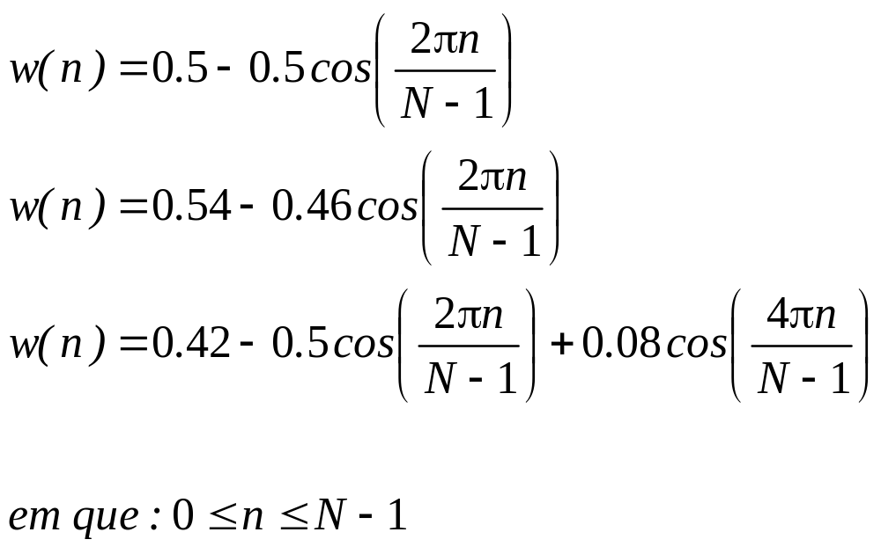
Algumas das janelas mais utilizadas:
Hanning
Hamming
Blackman
marcelo bj

Slide 28
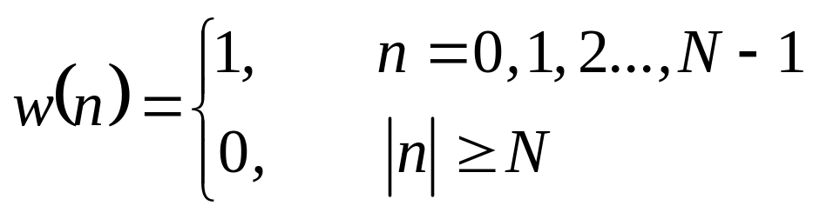
Janela Retangular
domínio do tempo domínio da frequência
2
0
1.8
-10
1.6
-20
1.4
-30
1.2
-40
Amplitude em dB
1
-50
0.8
-60
0.6
-70
0.4
-80
0.2
-90
0
-100
0
0.5
1
1.5
2
2.5
3
0
10
20
30
40
50
Freqüência em rad/s
marcelo bj

Slide 29
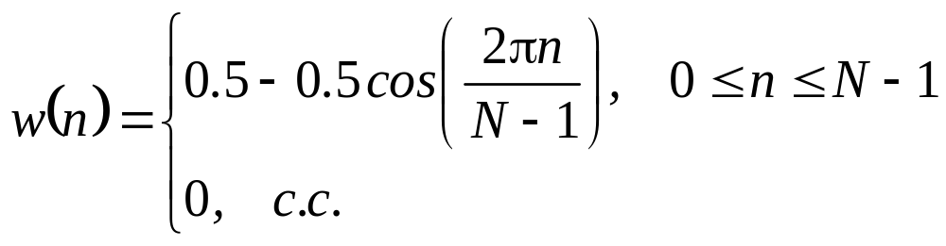
Janela de Hanning
domínio do tempo domínio da frequência
1
0
0.9
-10
0.8
-20
0.7
-30
0.6
-40
0.5
-50
Amplitude em dB
0.4
-60
0.3
-70
0.2
-80
0.1
-90
0
0
10
20
30
40
50
-100
0
0.5
1
1.5
2
2.5
3
Freqüência em rad/s
marcelo bj

Slide 30
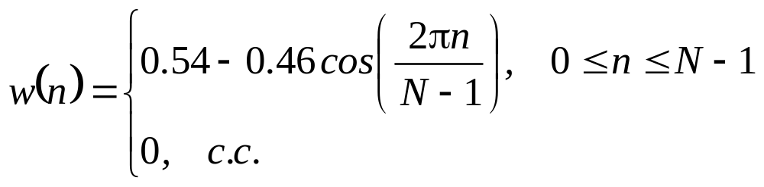
Janela de Hamming
domínio do tempo domínio da frequência
1
0
0.9
-10
0.8
-20
0.7
-30
0.6
-40
0.5
Amplitude em dB
-50
0.4
-60
0.3
-70
0.2
-80
0.1
-90
0
-100
0
10
20
30
40
50
0
0.5
1
1.5
2
2.5
3
Freqüência em rad/s
marcelo bj

Slide 31
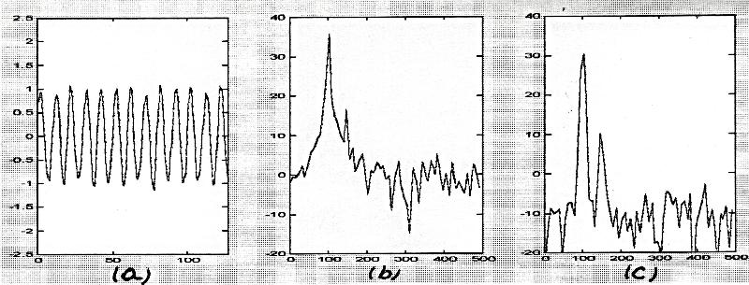
EXEMPLO 5:
Periodograma de um sinal composto de dois tons senoidais de frequências 100 Hz e 150Hz e freqüência de amostragem 1 kHz, utilizando janela de hamming e N =128.
Sinal retangular hamming
marcelo bj

Slide 32
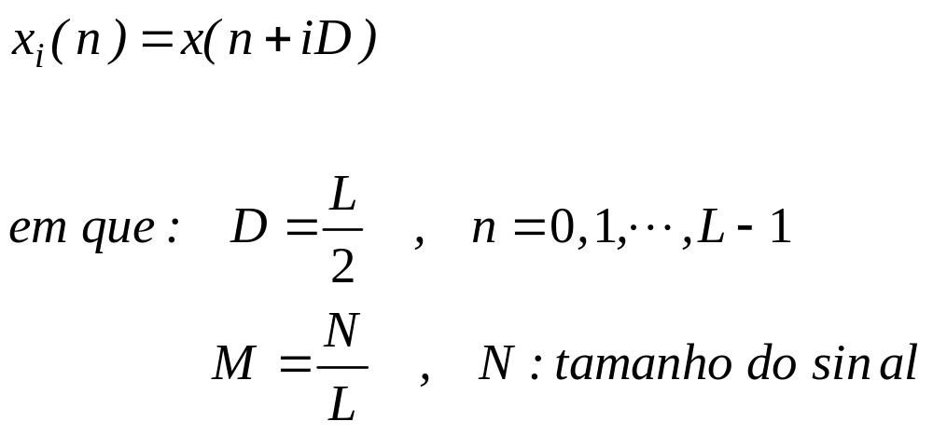
Método de Welch
Este método faz duas modificações no periodograma médio:
  Os segmentos são permitidos se superporem.
  Utiliza janelas diferentes da retangular.
Ele consiste de três passos:
  O sinal é segmentado de tal forma que os segmentos permitam uma superposição de D amostras (em geral 50%).
Neste caso tem-se 2M-1 segmentos de tamanho L.
marcelo bj

Slide 33
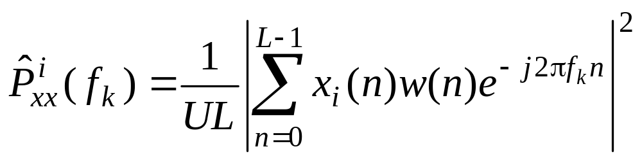

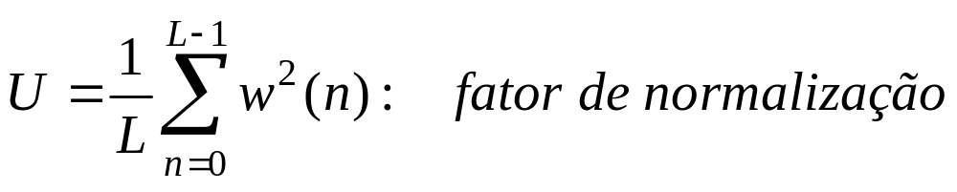
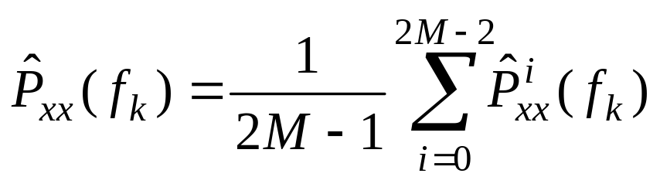
  Cada segmento é multiplicado por uma janela w(n), diferente da retangular e calcula-se o periodograma:
  Finalmente, calcula-se o periodograma médio:
marcelo bj

Slide 34
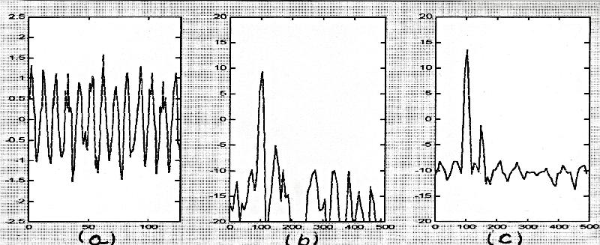
EXEMPLO 6:
Periodograma de Welch de um sinal do exemplo anterior, admitindo: N = 1024 e L =128 pontos, janela de hamming e 50% de sobreposição, dando um total de 16 segmentos.
Sinal Um segmento Welch
marcelo bj

Slide 35
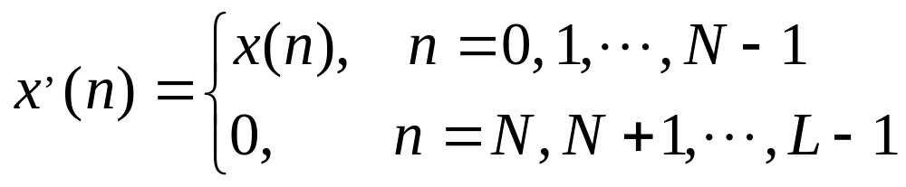

Melhora na Visualização Gráfica
Pode ser utilização quando o conjunto de dados é pequeno e a resolução de frequências é baixa.
  Neste acrescenta-se zeros ao sinal antes de calcular o periodograma:
Em seguida calcula-se o periodograma:
  O acréscimo de zeros não melhora a resolução do periodograma, mas somente a visualização gráfica.
marcelo bj

Slide 36
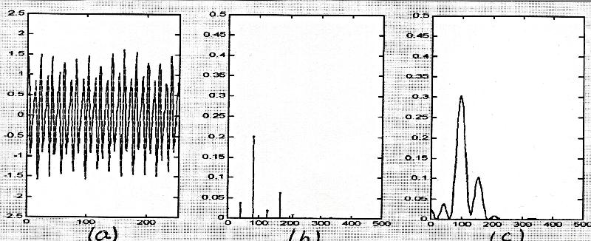
EXEMPLO 7:
Aumento da resolução gráfica de um periodograma de um sinal composto de dois tons senoidais de freqüências 100 Hz e 150Hz e freqüência de amostragem 1 kHz.
Sinal N = 24 L = 512
marcelo bj

Slide 37
Apêndices
marcelo bj

Slide 38

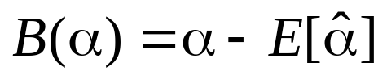
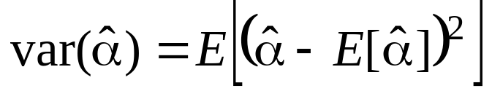
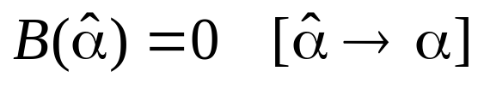
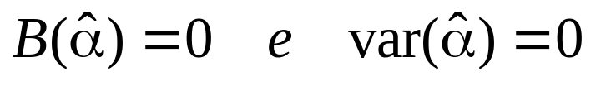
A1 - Consistência de um estimador
Seja um estimador de um parâmetro α.
O valor deste estimador varia com as diferentes realizações do processo aleatório.
  Portanto este estimador é uma variável aleatória:
Define-se:
Polarização do estimador:
Erro Quadrático Médio
Variância do estimador:
Estimador não polarizado:
Estimador consistente:
marcelo bj

Slide 39
A2
Exemplo da Função de autocorrelação de um trecho sonoro de um sinal de voz
polarizada
0.2
1
0.1
0.5
0
-0.1
0
-0.2
-200
-100
0
100
200
-0.5
não polarizada
-1
0.2
0
50
100
150
200
250
0.1
0
-0.1
-0.2
-200
-100
0
100
200
marcelo bj

Slide 40
A3
Processo Aleatório
X(x,n)
x₁
x₂
x_{n}
x₁(n)
t
x₂(n)
γ_{x}(k)
t
sinais lentos
x₃(n)
sinais rápidos
t
k
x_{n}(n)
t
n₁
n₂
n_{n}
marcelo bj

Slide 41
A4 - Sinal de Voz - sonoro
1
0.5
0
-0.5
-1
0
50
100
150
200
250
300
20
0
-20
-40
-5000
-4000
-3000
-2000
-1000
0
1000
2000
3000
4000
5000
marcelo bj

Slide 42
A5 - Sinal de Voz
1
0.5
0
-0.5
-1
-1.5
0
50
100
150
200
250
300
20
10
0
-10
-20
-30
-5000
-4000
-3000
-2000
-1000
0
1000
2000
3000
4000
5000
marcelo bj

Slide 43
A6 - Sinal de Voz
0.15
0.1
0.05
0
-0.05
-0.1
0
50
100
150
200
250
300
-10
-20
-30
-40
-50
-60
-5000
-4000
-3000
-2000
-1000
0
1000
2000
3000
4000
5000
marcelo bj

Slide 44
Bibliografia
Steven M. Kay, Modern Spectral Estimation: Theory and Application, Prentice-Hall, 1988.
Proakis, J. G. and Manolakis, D. G., Digital Signal Processing: Principles, Algorithms and Applications, MacMillan, 1992.
Openheim, A. V. and Schafer, R. W. Discrete-Time Signal Processing, Prentice-Hall, 1989.
National Semiconductor, Power Espectra Estimation, Application Note 255, nov. 1980.
marcelo bj

